Slide 1
UbiComp – Projekat 2
Anastasija Vasić, 1848
Sveprisutno računarstvo
Notes:
U okviru drugog projekta realizovan je glasovno aktiviran IoT sistem u kome Arduino Nano nakon komande korisnika ocitava podatke o osvetljenju i boji, salje ih na Raspberry Pi, gde se vrsi dalje skladistenje, vizuelizacija i analiza pomocu TensorFlow Lite modela

Slide 2
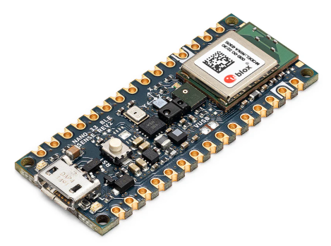
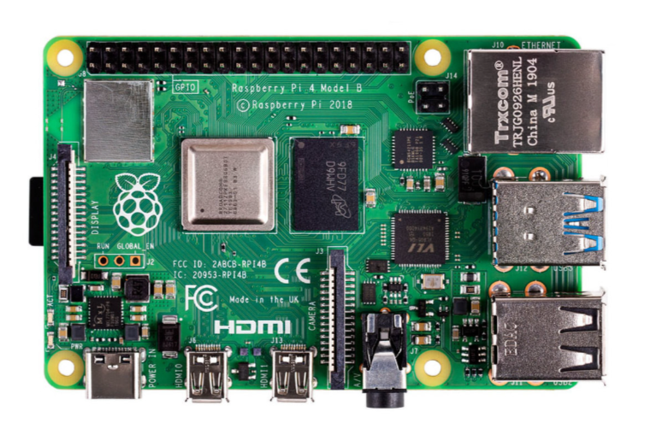
Uvod i cilj projekta
IoT aplikacija na Raspberry Pi uređaju realizovana je kao skup međusobno povezanih mikroservisa u Docker Compose okruženju. Za razliku od monolitne organizacije u jednom fajlu ili jednom servisu, ovakav pristup omogućava jasnu podelu funkcionalnosti na prijem podataka, MQTT komunikaciju, skladištenje, vizuelizaciju i analizu.
Cilj projekta bio je razvoj IoT sistema koji se aktivira glasovnom komandom i nakon toga prikuplja nove senzorske podatke.
Izabrani skup podataka čine intenzitet osvetljenja i RGB komponente boje, koje se sa Arduino uređaja šalju na Raspberry Pi.
Na Raspberry Pi uređaju realizovani su MQTT komunikacija, čuvanje podataka u InfluxDB, vizuelizacija u Grafani i analiza pomoću TensorFlow Lite modela.
Koričćen hardver:
Arduino Nano 33 BLE Sense Lite
Raspberry Pi 4 Model B
Notes:
Za razliku od prvog projekta, ovde je bilo potrebno koristiti novi tip podataka. Izabrani su podaci o osvetljenju i boji, a kompletan sistem je prosiren tako da ukljucuje Raspberry Pi, MQTT, InfluxDB, Grafanu i TFLite analizu

Slide 3






Korišćene tehnologije
Arduino IDE
Docker / Docker Compose
Mosquitto MQTT
InfluxDB
Grafana
TensorFlow Lite

Slide 4
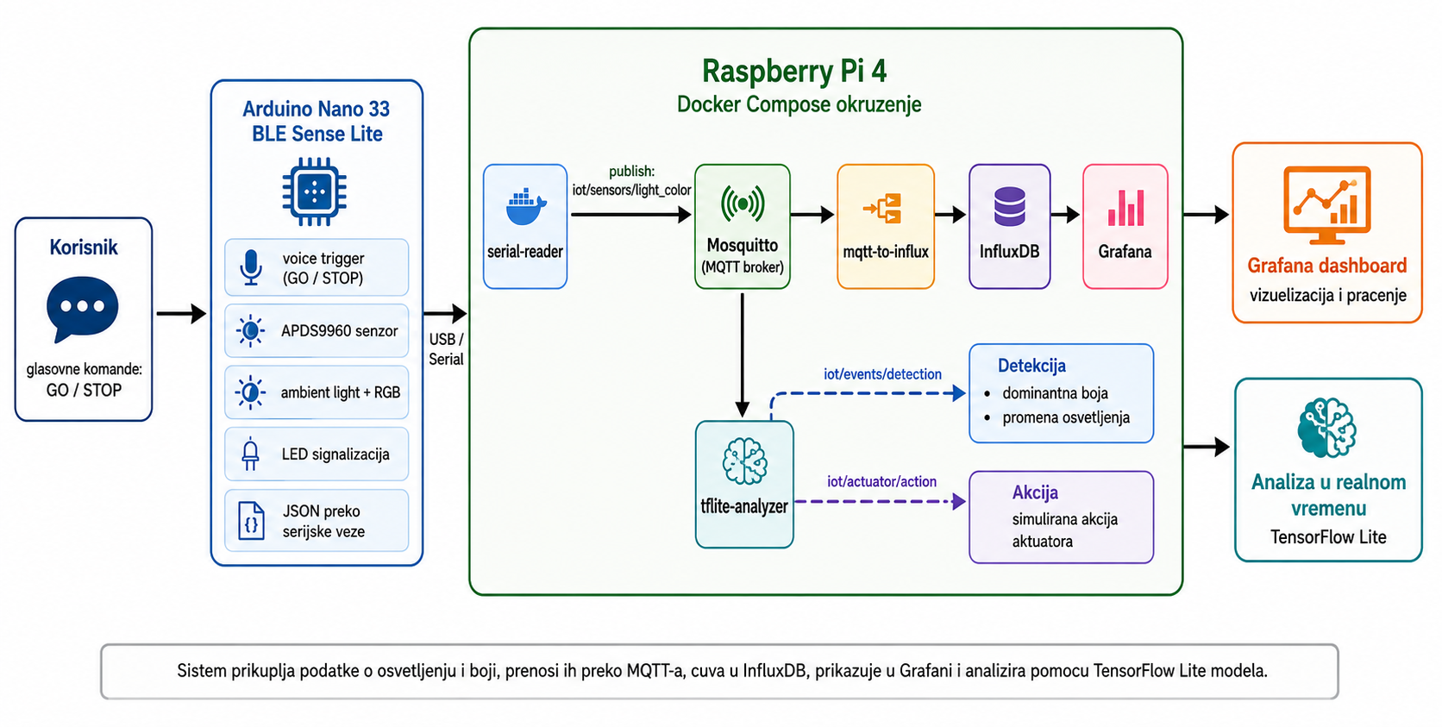
Arhitektura sistema
Notes:
Sistem se sastoji od dva glavna dela: Arduino uredjaja i Raspberry Pi platforme.
Arduino nakon glasovne komande očitava podatke senzora i šalje ih preko serijske veze.
Raspberry Pi prima podatke, prosleđuje ih na MQTT broker, čuva ih u InfluxDB, prikazuje u Grafani i analizira pomoću TFLite modela.

Slide 5
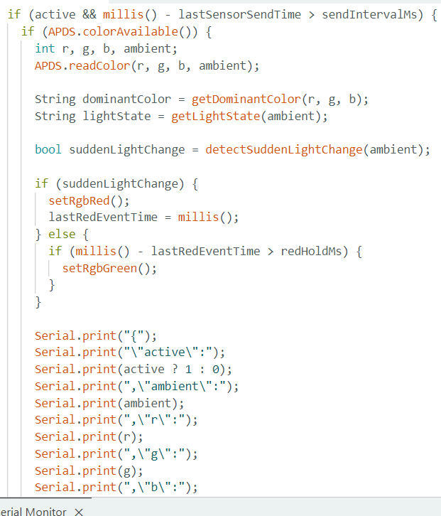
Arduino deo sistema
Na Arduino uređaju implementirana je logika za prepoznavanje komandi go i stop, upravljanje LED signalizacijom i očitavanje podataka o osvetljenju i boji.
Kada je sistem aktivan, sa APDS9960 senzora se očitavaju ambient, R, G i B vrednosti, a zatim se izračunavaju dominantna boja i stanje osvetljenja.
Dobijeni podaci se formatiraju u JSON oblik i šalju Raspberry Pi uređaju preko serijske veze.

Slide 6
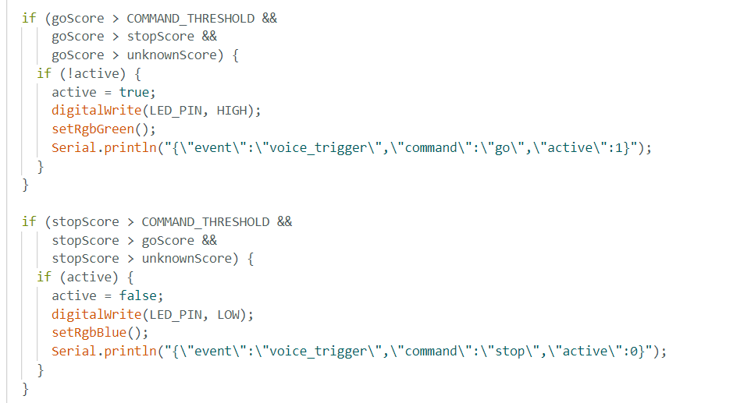
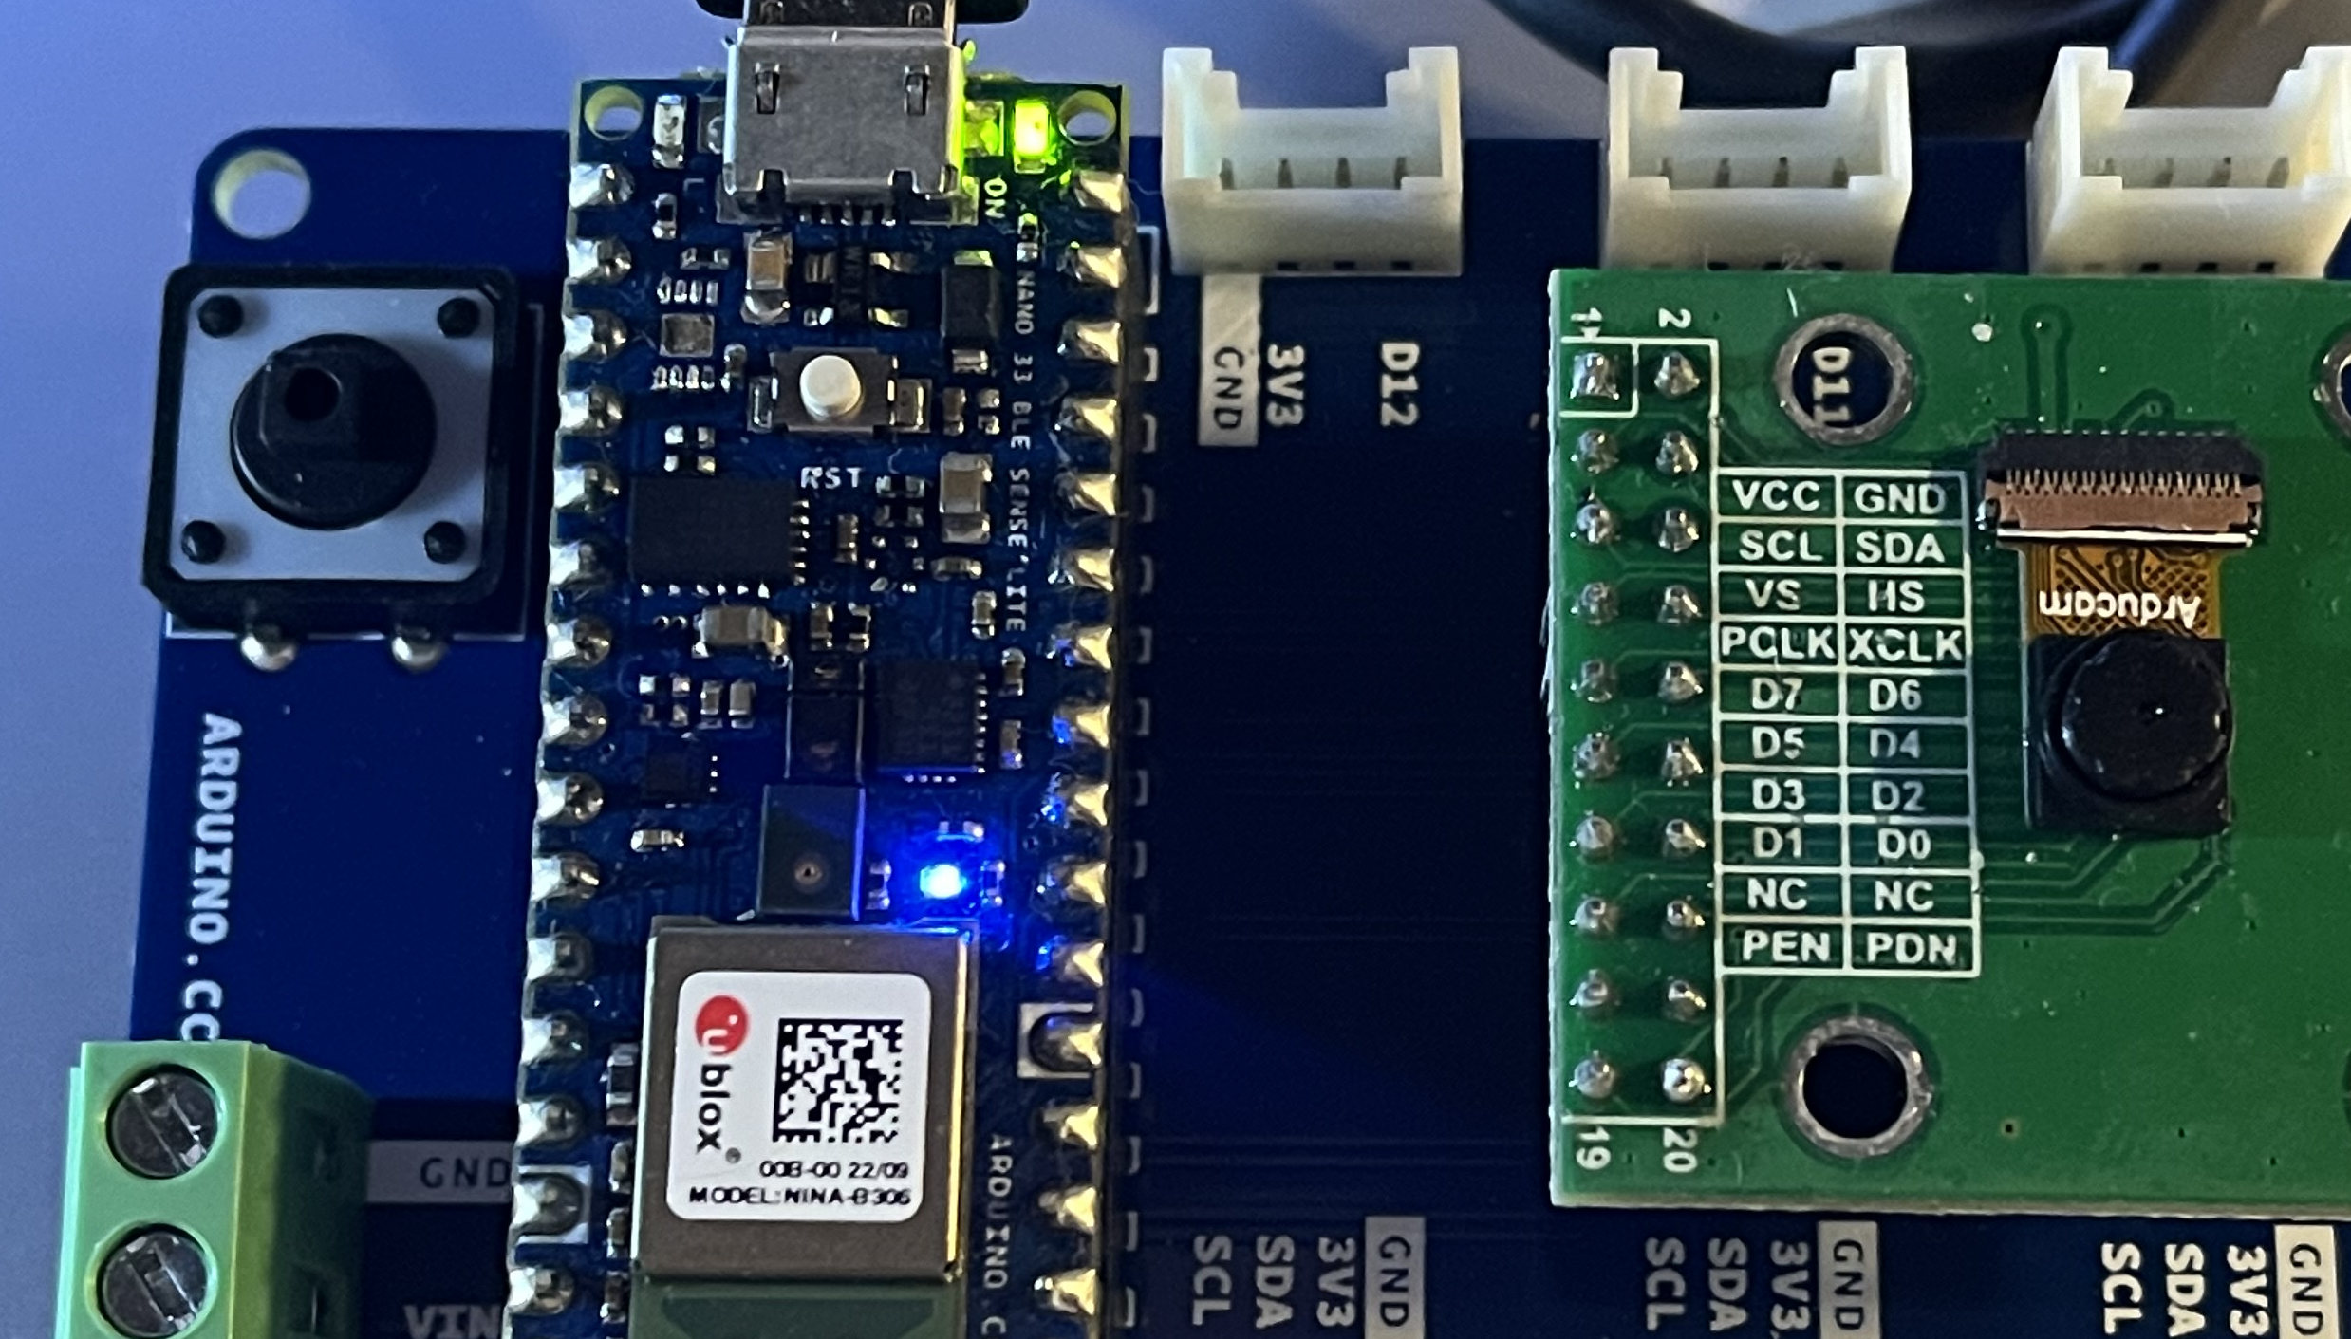
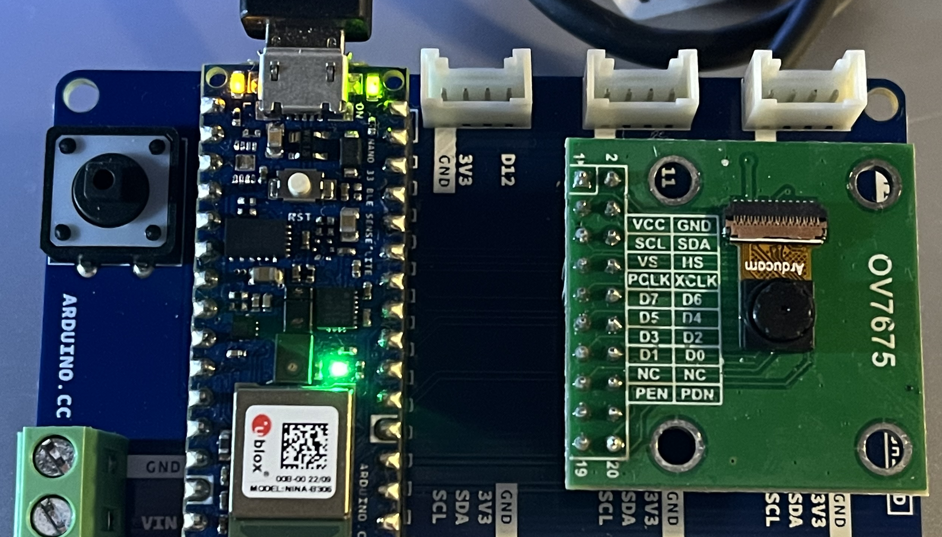
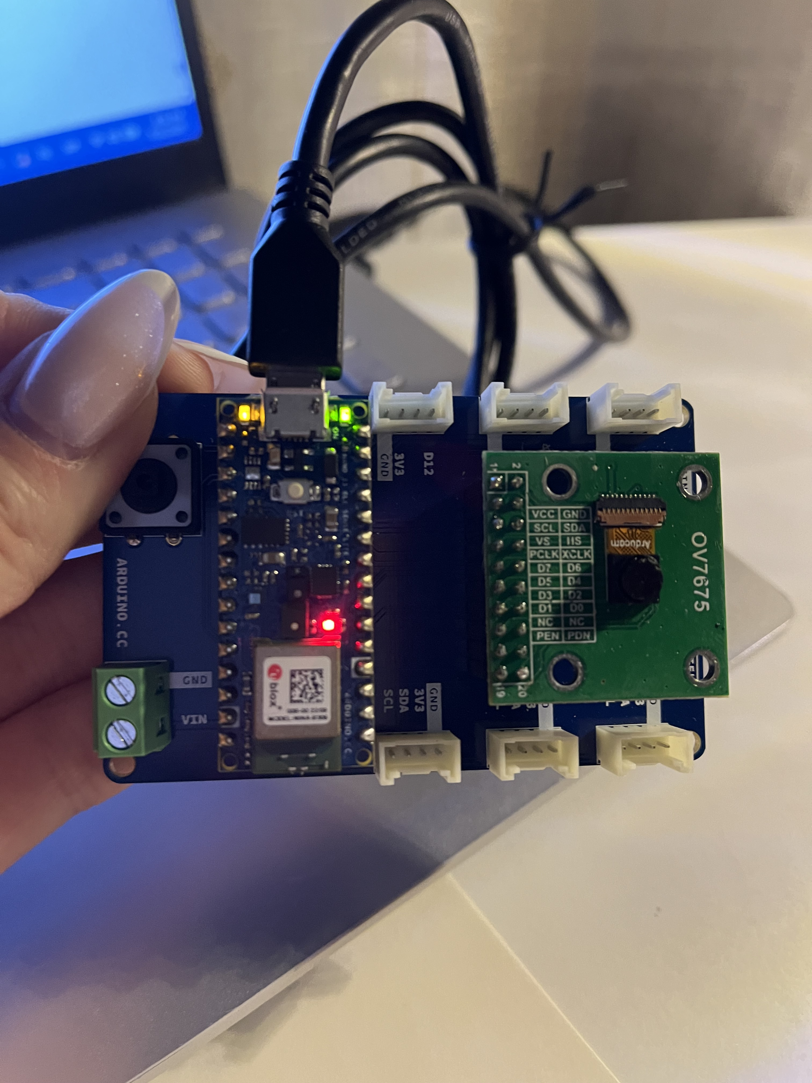
Glasovno aktiviranje i LED signalizacija
Sistem se pokreće glasovnom komandom go, a zaustavlja komandom stop. Pri komandi go uključuje se dodatna LED i RGB LED prelazi u zelenu boju, čime se označava aktivan režim rada. Pri komandi stop dodatna LED se gasi, a RGB LED prelazi u plavu boju. U slučaju nagle promene osvetljenja RGB LED kratko prelazi u crvenu boju.

Slide 7
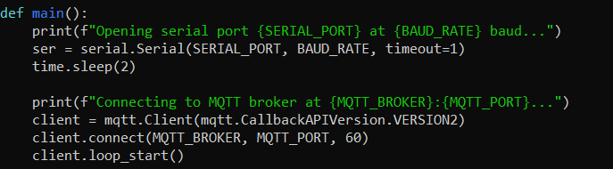
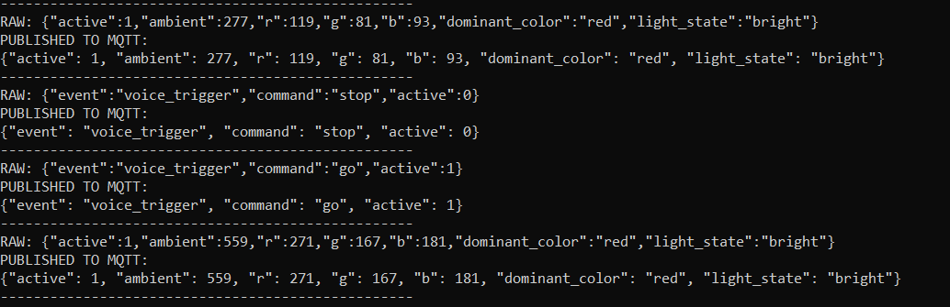
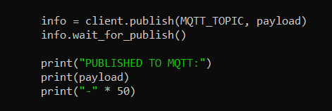
MQTT komunikacija i prenos podataka
Podaci sa Arduino uređaja najpre se čitaju u serial-reader servisu, a zatim se publishuju na MQTT topic iot/sensors/light_color.
Na ovaj način obezbeđen je pouzdan i modularan prenos podataka između izvora podataka i ostalih mikroservisa.
Pored senzorskih podataka, sistem koristi i dodatne MQTT topic-e za događaje i simulirane akcije aktuatora.
Notes:
MQTT je koriscen kao osnovni komunikacioni mehanizam izmedju mikroservisa. serial-reader predstavlja proxy aplikaciju koja prima podatke sa Arduina i prosledjuje ih brokeru

Slide 8
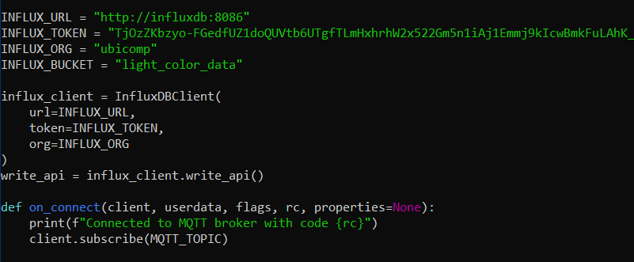
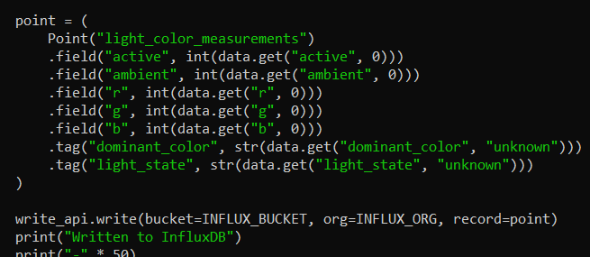
InfluxDB i Grafana
MQTT poruke sa senzorskim podacima preuzimaju se u mqtt-to-influx servisu i upisuju u InfluxDB bazu vremenskih serija.

Slide 9
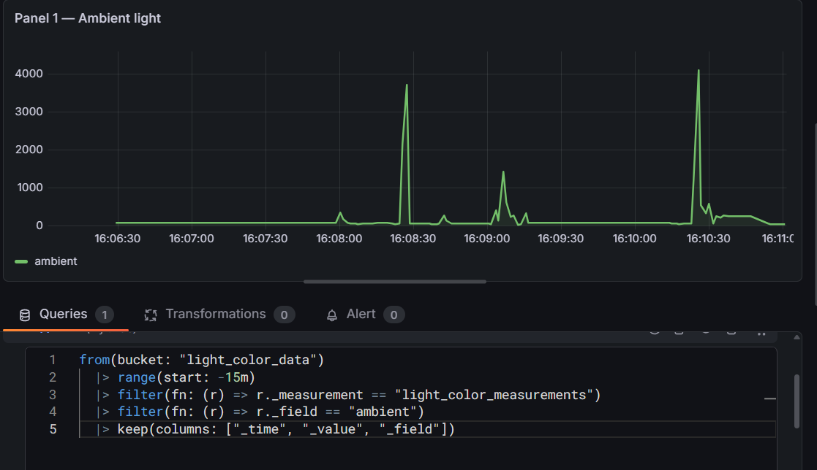
InfluxDB i Grafana
Na osnovu tih podataka u Grafani su napravljeni paneli za praćenje vrednosti osvetljenja i RGB kanala u realnom vremenu. Na taj način omoguceno je i skladištenje istorijskih podataka i njihova pregledna vizuelizacija.

Slide 10
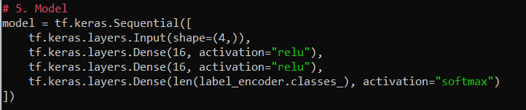

TensorFlow Lite model
Za analizu senzorskih podataka na Raspberry Pi uredjaju korišćen je TensorFlow Lite model treniran nad podacima ambient, R, G i B. Model klasifikuje dominantnu boju u jednu od četiri klase: red, green, blue i neutral. Model je treniran van Raspberry Pi platforme, a zatim eksportovan u .tflite format i izvršavan lokalno na Raspberry Pi uređaju.
train_color_model.py

Slide 11
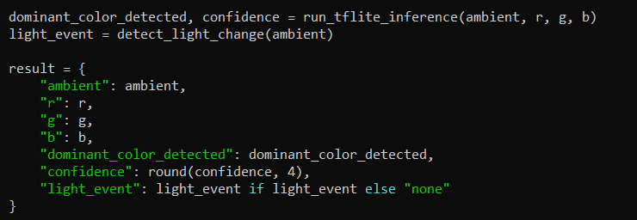
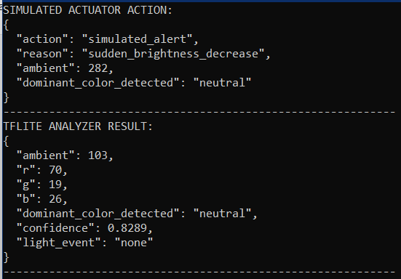
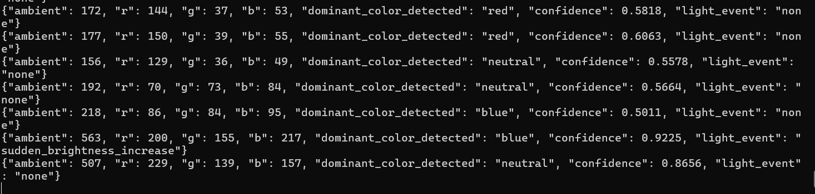
Detekcija dominantne boje
TFLite analyzer servis pretplaćen je na MQTT topic sa senzorskim podacima i za svaku poruku vrši inferenciju modela. Na osnovu vrednosti ambient, R, G i B model određuje dominantnu boju i računa pouzdanost klasifikacije. Rezultat se zatim objavljuje na MQTT topic iot/events/detection.
tflite-analyzer
iot/events/detection
Notes:
Na ovom slajdu prikazan je rezultat izvrsavanja TFLite inferencije i formiranje rezultata analize dominantne boje

Slide 12
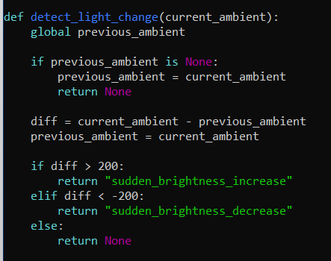
Detekcija promene osvetljenja
Pored klasifikacije dominantne boje, implementirana je i detekcija nagle promene osvetljenja. Za tu svrhu upoređuje se trenutna i prethodna vrednost ambient parametra. Ako je razlika veća od zadatog praga, generiše se događaj sudden_brightness_increase ili sudden_brightness_decrease.
Notes:
Detekcija promene osvetljenja realizovana je kao event logika zasnovana na promeni ambient vrednosti. Time je omoguceno prepoznavanje naglih promena u okruzenju

Slide 13
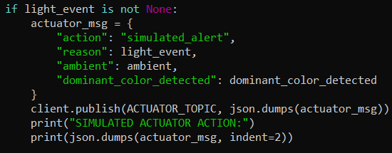
Simulirana akcija aktuatora
Nakon detekcije događaja sistem objavljuje poruku na MQTT topic iot/actuator/action, čime se simulira reakcija aktuatora.
Na taj način ostvarena je potpuna IoT petlja:
prikupljanje podataka, analiza, detekcija događaja i reakcija sistema.
Istovremeno, lokalno na Arduino uređaju RGB LED prelazi u crvenu boju pri nagloj promeni osvetljenja.
Notes:
Aktuator nije realizovan kao stvarni hardverski element, vec kao simulirana reakcija kroz MQTT poruku. Time je ispunjen zahtev projekta bez uvodjenja dodatnog hardvera

Slide 14
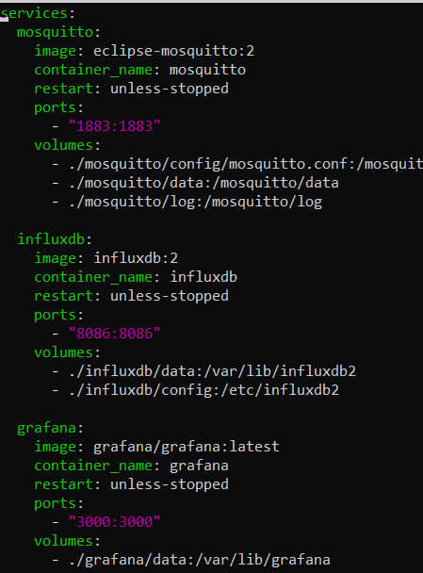
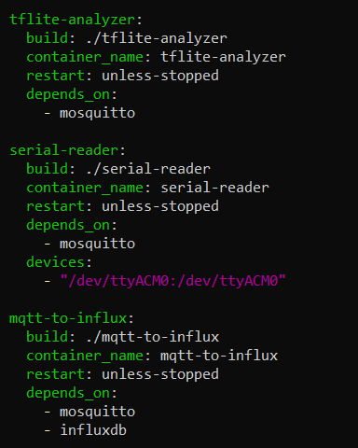
Docker Compose i mikroservisna arhitektura
docker-compose.yml
Sve softverske komponente na Raspberry Pi uređaju realizovane su kao Docker kontejneri i podižu se jedinstvenim docker compose fajlom.
Na taj način ostvarena je modularnost, jednostavno pokretanje i lakše upravljanje servisima.
U okviru sistema koriste se servisi: Mosquitto, InfluxDB, Grafana, serial-reader, mqtt-to-influx i tflite-analyzer.
Notes:
Docker Compose omogucio je jedinstveno pokretanje svih komponenti sistema, sto je posebno znacajno za rad na Raspberry Pi uredjaju.

Slide 15
HVALA NA PAŽNJI!

